Slide 1



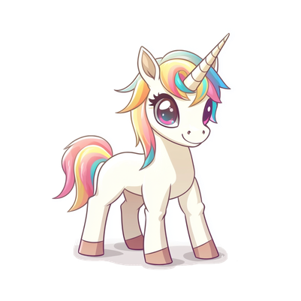







ЗА
ЗО
ЗУ
ЗЕ
ЗІ
ЗА
ЗО

